Slide 1
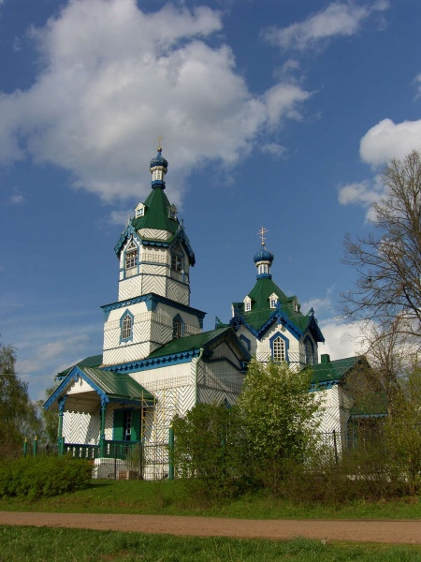
Приход Храма Александра Невского Село Удугучин
Выполнила:
ученица 7 класса
Удугучинской СОШ
Пислегина Агриппина
Руководитель:
учитель истории Селтинской СОШ
Пислегин Максим Анатольевич
2017

Slide 2
Воспитание патриотизма, любви к Богу и родине на примере жизни одного из настоятелей храма священника, патриота, воина – защитника отечества игумена Афанасия Ранцева

Slide 3
Иеромонах Афанасий Ранцев 50-е годы 20 века

Slide 4
Родился в 1904 году в Казанской губернии, с.Богородское. Окончил сельскую школу. Стал послушником Раифской Богородицкой пустыни. В 1924 году принимает монашество с именем Афанасий.

Slide 5
25 января 1930 г. игумен Афанасий был арестован. Из воспоминаний последнего пономаря Успенского храма села Богородское Василия Петровича Козловского мы узнаем, что Ранцев был сослан на строительство Беломорканала[3]. Отбыв свой срок, он служил псаломщиком в храмах Татарстана: в с. Тогашево, а затем в с. Большие Кабаны.

Slide 6
Потом он оказывается в Москве, где его 12 июня 1940 года рукополагает сперва в сан иеродиакона, а потом и иеромонаха митрополит Сергий Страгоро́дский – будущий патриарх Сергий. С началом войны Ранцев был мобилизован на фронт.

Slide 7
Вот что он пишет о тех временах: «К сожалению, с 1940 года пошли войны – сначала с Финляндией, а потом началась война с фашистской Германией. Все как один пошли на защиту своей страны. Я был взят защищать своё родное отечество, и пробыл на фронте с 1941 по 1945 годы (до августа). Был три раза ранен. Имею четыре правительственные награды: Орден Красной Звезды, медали «За победу над Германией», «За взятие Берлина» и «За освобождение Варшавы». После окончания войны я возвратился с победой на Родину и поступил опять в село Большие Кабаны в качестве псаломщика».

Slide 8
Орден Красной ЗвездыЗвез

Slide 9
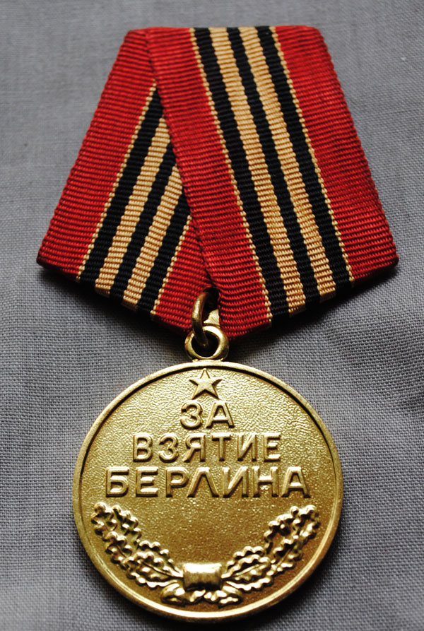
М едаль «За взятие Берлина»
Медаль «За взятие Берлина»

Slide 10
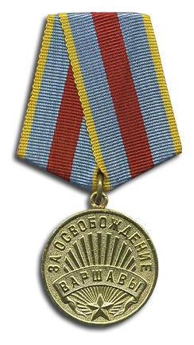
Медаль «За освобождение Варшавы»
Медаль «За освобождение Варшавы»

Slide 11
Медаль «За победу над Германией»

Slide 12
Для того чтобы узнать о том, как прошли эти военные годы, пришлось провести большую исследовательскую работу. В результате запросов в многочисленные организации, военные архивы, удалось получить ответ из военного архива Министерства обороны. Приказом от 30 ноября 1943 года № 34/Н за образцовое выполнение заданий командования на фронте борьбы с немецкими захватчиками и проявленные при этом доблесть и мужество гвардии рядовой Ранцев Пётр Иванович, наводчик ПТР 2 эскадрона 61 гв.кавалерийского полка 17 гв.кав.див., награждён Орденом Красной Звезды.[4]

Slide 13
Из наградного листа следует, что иеромонах Афанасий в бою 13 ноября 1943 года за высоту 141,7 при контратаке немцев из ПТР подбил немецкую самоходную пушку «Фердинанд», чем дал возможность отбить контратаку противника и удержать занимаемый рубеж.[5]

Slide 14
Противотанковое ружье

Slide 15
Танк «Фердинанд»

Slide 16
В результате проделанной работы мы увидели перед собой жизненный путь одного из служителей Русской Православной Церкви – игумена Афанасия Ранцева. И оказалось, что он с оружием в руках прошёл всю Великую Отечественную войну и неоднократно был награждён за боевые заслуги. А ведь это всего одна биография священника, на которую мы вышли, исследуя историю одного конкретного прихода. Можно назвать много имен таких служителей Церкви, воевавших за Родину и внесших свой вклад в Победу.

Slide 17
Источники и литература:
[1] http://martyrs.pstbi.ru/cgi-htm/db.exe/no_dbpath/docum/cnt/ans/newmr/?HYZ9EJxGHoxITYZCF2JMTdG6XbuEc8radO6UXuLWs006ce0hfe8ctk*
[2] «Личное дело игумена Афанасия Ранцева»/ Архив Ижевского Епархиального Управления.
[3] www.Kds.eparhia.ru/www/script/diploma-petrushenkov2009&.html
[4] Военный архив Министерства обороны РФ/ http://www.podvig-naroda.ru/?#tab=navPeople_search
[5] Там же.

Slide 18
Спасибо за внимание!

